Slide 1
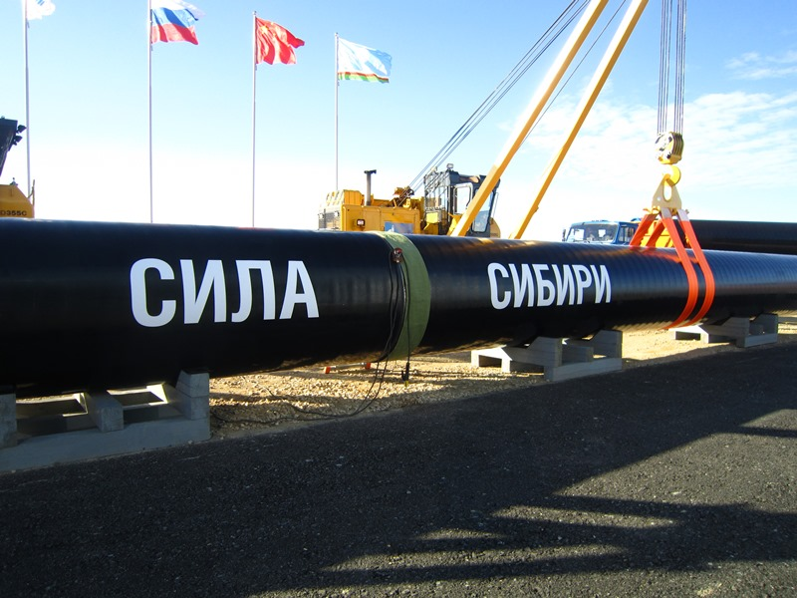
Выполнила: Матвеева И.П.

Slide 2
Подразделения проектно-монтажной компании Сибири расположены и выполняют проектно-изыскательские и строительно-монтажные работы на территории всего Сибирского региона. На территории, где ведутся работы по обустройству инфраструктуры для ОАО «ВЧНГ», планируется проложить маршрут поставок газа между Россией и Китаем. Данный маршрут предполагает разработку новых месторождений Восточной Сибири (Якутия и Иркутская область). От них будет построен газопровод «Сила Сибири», который соединится с газопроводом Сахалин – Хабаровск – Владивосток. «Это будет самая большая на ближайшие четыре года стройка в мире», – заявил Владимир Путин. По его мнению, «это большое событие в газовой сфере не только в российской, но и, без преувеличения, в мировой энергетике, и уж точно – в Азии».

Slide 3
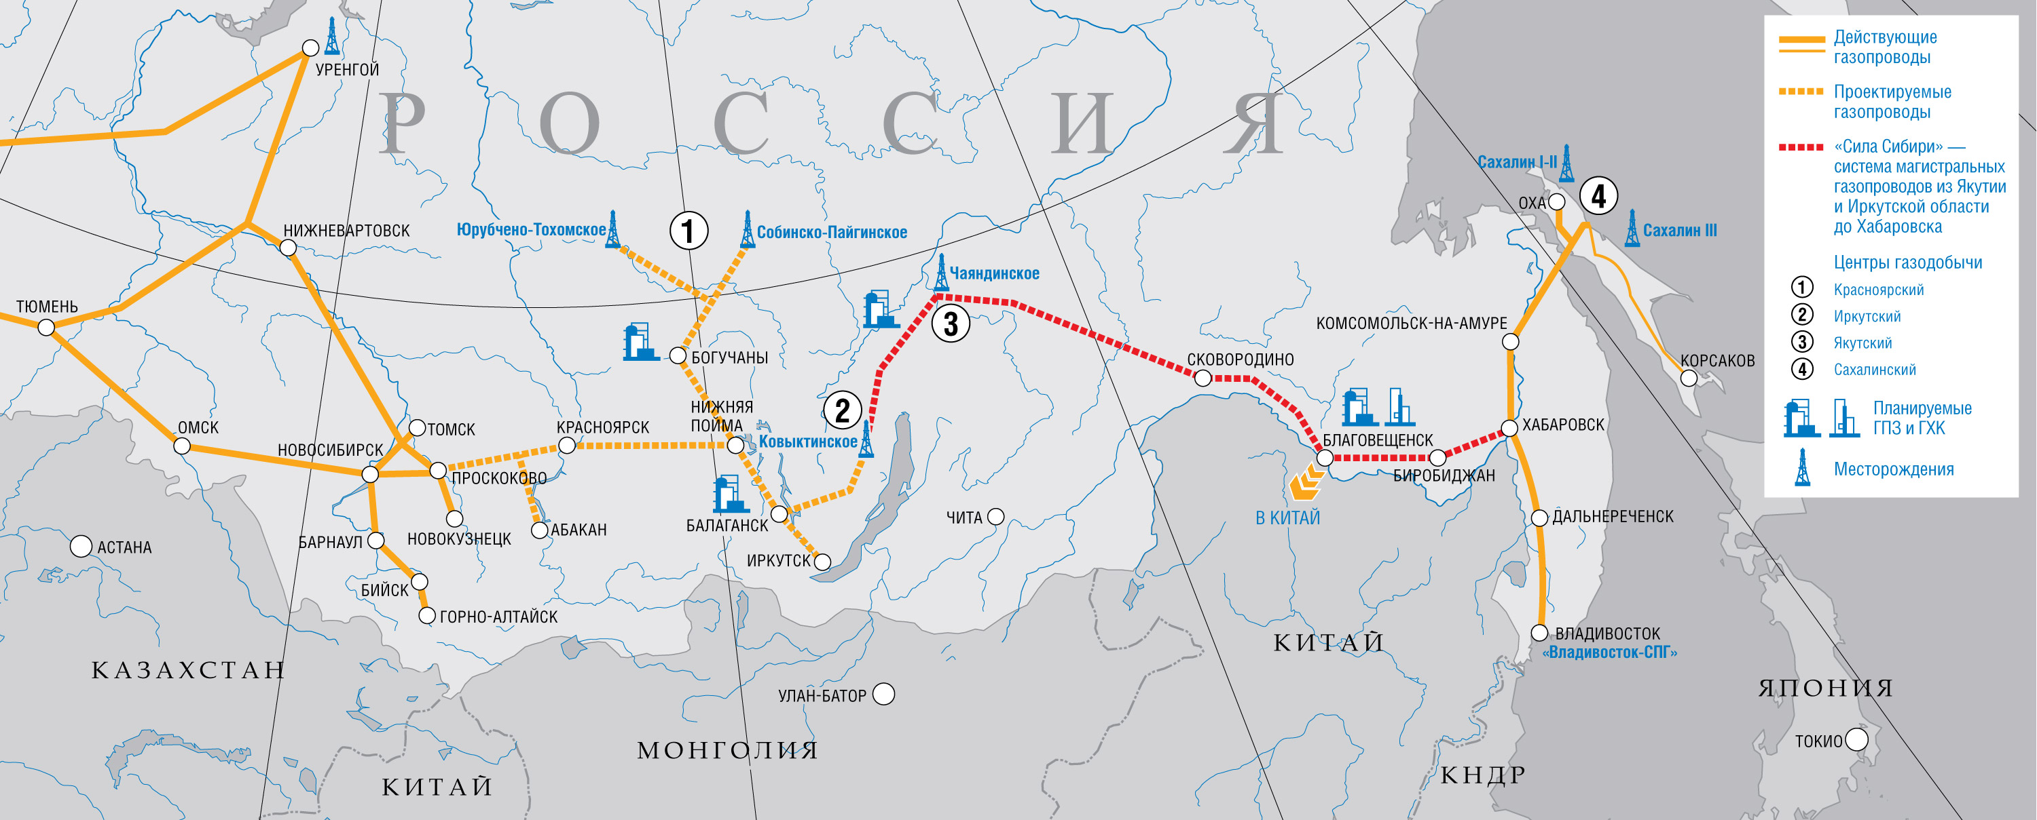

Slide 4
Перспективы освоения ресурсов Восточной Сибири
Сегодняшняя государственная политика в области развития отраслей ТЭК, позволяет сделать вывод об открывающихся возможностях и перспективах для появления новых участников и субъектов добычи, транспортировки и переработке газа. Министерством энергетики Российской Федерации в 2014г,разработан проект энергетической стратегии развития России на период до 2035 года. Определены стратегические ориентиры, принципы, механизмы и этапы ее реализации . В области развития отраслей ТЭК, можно выделить следующие направления государственной энергетической политики :
-увеличение доли природного газа в общем объеме производства энергоресурсов при снижении в 1,3 раза доли нефти;
-стимулирование развития производства энергетических продуктов с высокой добавленной стоимостью;
-стимулирование применение газомоторного топлива;
-развитие газопереработки и газохимии.
Топливно-энергетический комплекс

Slide 5
Весной 2012 года ПМК Сибири получила аккредитацию, и приступила к выполнению строительно-монтажных работ на объектах ОАО «ВЧНГ». Объект капитального строительства находится на территории Катангского района Иркутской области в бассейне верхнего течения реки Чона в 1100 км северо-восточнее от г. Иркутска и в 250 км от г. Киренска. Это одно из крупнейших месторождений нефти в Иркутской области. Основанием для производства работ является потребность в развитии инфраструктуры объектов ОАО «ВЧНГ». На территории, где ведется обустройство объектов ОАО «ВЧНГ» созданы участки электромонтажных, монтажных и пуско-наладочных работ. В вахтовом жилом поселке проживает около 80 квалифицированных сотрудников, 60 из которых ведут работы по строительству ЛЭП 110 кВ и 20 задействованы на строительство ПС 110 кВ. Все работники компании (начальники участков, мастера, электромонтажники) проходят аттестацию во внутренней комиссии компании, аттестованной, в свою очередь, в территориальной аттестационной комиссии.
На объекте обустройства инфраструктуры для ОАО «ВЧНГ» задействовано более 30 единиц спец. техники. Используется проверенное оборудование и аппаратура, работы проводятся с соблюдением установленных стандартов и регламентов заказчика, в том числе экологических

Slide 6
Социально-экономическое развитие
Расширение деятельности «Газпрома» в Якутии — это серьезный стимул для роста уровня социально-экономического развития региона. В частности, строительство газотранспортных мощностей на ее территории обеспечит возможность развития газификации. Газопровод «Якутия — Хабаровск — Владивосток» пройдет, в том числе, через южные районы Якутии. Трасса газопровода выбрана таким образом, чтобы газифицировать максимально возможное число их населенных пунктов.
Кроме того, создание Якутского центра газодобычи позволит повысить уровень занятости местного населения. При эксплуатации газопровода и добычных объектов «Газпрома» на территории республики необходимо будет задействовать около 3000 специалистов. Сегодня «Газпром» организует подготовку специалистов, в том числе из числа жителей Якутии, в российских профильных образовательных центрах, стимулирует разработку новых образовательных программ.

Slide 7
Экспортный потенциал
Мощная ресурсная база на Востоке России, последовательное формирование крупных центров газодобычи и создание необходимых транспортных коридоров позволит организовать здесь новый центр экспортных поставок российского газа, ориентированный на Азиатско-Тихоокеанский регион.
Начало обустройства Чаяндинского месторождения и реализации проекта строительства магистрального газопровода «Якутия — Хабаровск — Владивосток» позволило наряду с «западным» маршрутом трубопроводных поставок газа начать переговоры с Китаем по «восточному» маршруту.
21 мая 2014 года Председатель Правления ОАО «Газпром» (с 17 июля 2015 года — ПАО «Газпром») Алексей Миллери Президент Китайской Национальной Нефтегазовой Корпорации (КННК) Чжоу Цзипин заключили контракт на поставку российского трубопроводного газа в Китай. Контракт сроком на 30 лет предусматривает экспорт в Китай 38 млрд.куб. м российского газа в год.

Slide 8
Основные выводы
1. Потенциал Восточной Сибири и Дальнего Востока чрезвычайно велик
2. Рынок АТР–самый быстро-растущий в мире
3. Для успешной реализации программы нужна серьезная поддержка государства через :
- строительство инфраструктуры ;
- предоставление налоговых льготы ;
- а так же задействование предприимчивости и финансовых ресурсов независимых компаний через мягкую либерализацию

Slide 9
Спасибо за внимание!

